Slide 1

Javascript: Bahasa Pemrograman Web
22 February 2021
Matkul: SIG Berbasis Web
Dany Laksono | Dept. Teknik Geodesi UGM

Slide 2

Latihan-latihan
Javascript Client-side Scripting

Slide 3
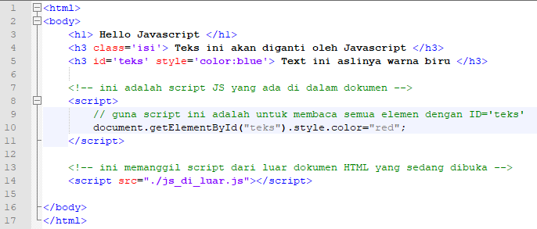

Memanggil Javascript dari Luar
Isi File js_di_luar.js:

Slide 4
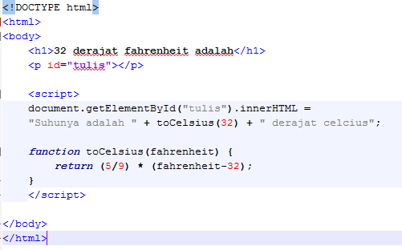
Menggunakan fungsi
DOM Selector pada contoh di samping menggunakan document.getElementById. Untuk Latihan, gunakan metode yang lebih disarankan, yaitu document.querySelector()

Slide 5
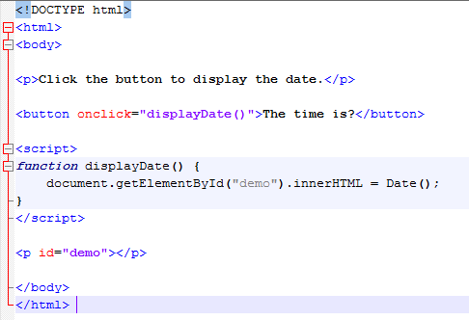
Menggunakan Event pada Elemen HTML
Notes:
Clue: http://www.w3schools.com/html/html_layout.asp

Slide 6
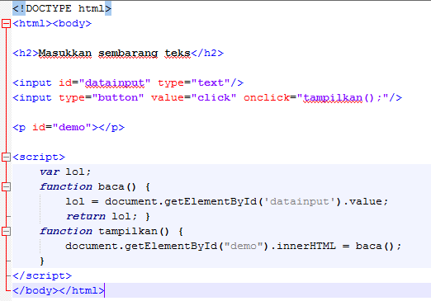
Membaca data dari Input
Notes:
Clue: http://www.w3schools.com/html/html_layout.asp

Slide 7
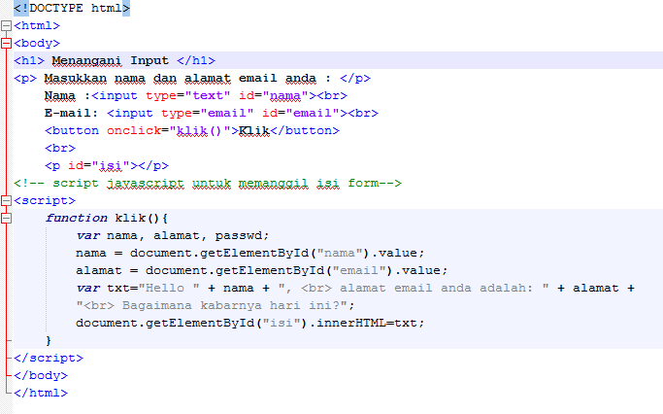
Menggunakan Form HTML
Untuk fungsi-fungsi Javascript yang panjang, ada baiknya script tersebut disimpan pada file berbeda, kemudian dipanggil menggunakan script external (seperti contoh pertama). Dengan demikian, kode memenuhi kaidah Modularity
Notes:
Clue: http://www.w3schools.com/html/html_layout.asp

Slide 8
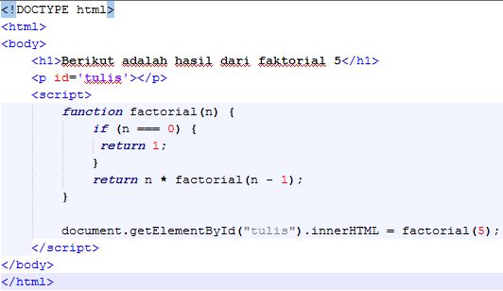
Membuat Fungsi Faktorial
Notes:
Clue: http://www.w3schools.com/html/html_layout.asp

Slide 9
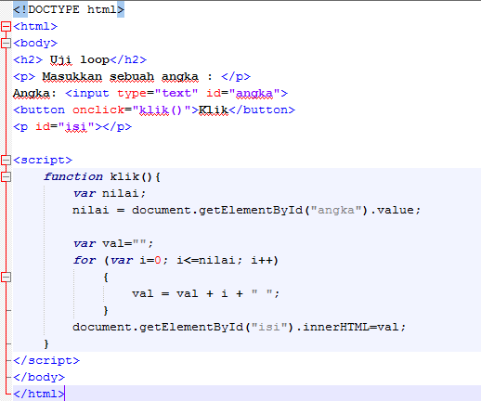
Membuat Fungsi Loop
Notes:
Clue: http://www.w3schools.com/html/html_layout.asp

Slide 10
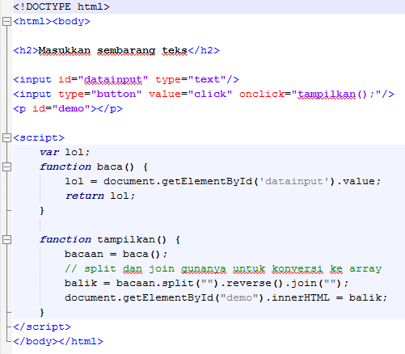
Membuat Fungsi untuk Membalik Teks
Notes:
http://www.w3schools.com/js/js_string_methods.asp

Slide 11
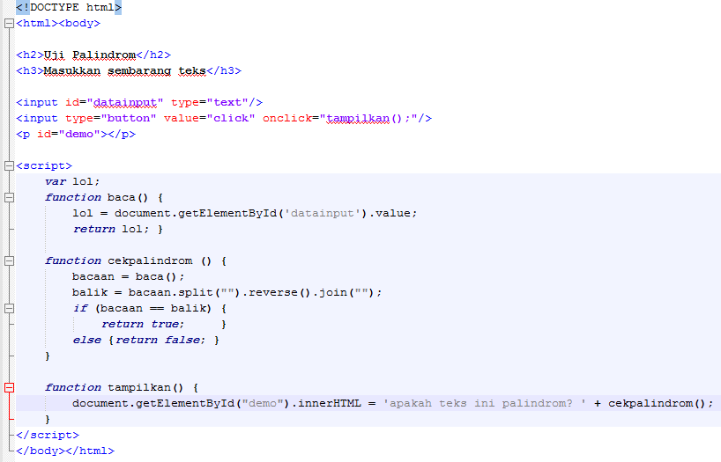
Mengecek Palindrom
Notes:
http://www.rinkworks.com/words/palindromes.shtml

Slide 12
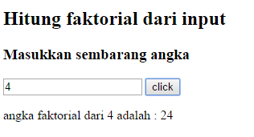
Tugas Latihan Mandiri
1. Buatlah hitungan Fungsi Factorial berdasarkan angka masukan seperti contoh di bawah ini:
Petunjuk: gabungkan fungsi masukan dari input dan fungsi faktorial

Slide 13
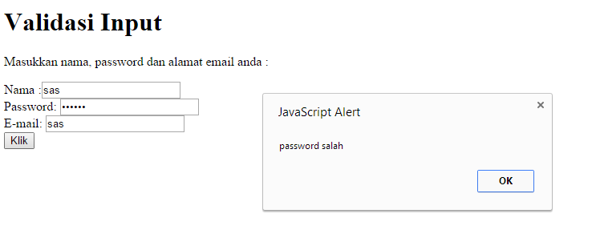
Tugas Latihan Mandiri
2. Buatlah halaman web dengan validasi password. Apabila password bukan ‘sss’ maka muncul pesan error

Slide 14
Tugas Latihan Mandiri
3. Buatlah sebuah halaman web yang memvalidasi masukan dari pengguna dengan kondisi:
Pengguna memasukkan nama dan umur, kemudian mengklik sebuah tombol
Jika input nama tidak diisi (kosong), muncul peringatan “isikan nama!!”
Buat paragraph baru di bagian bawah yang bertuliskan:
‘Anda masih bayi’ apabila umurnya kurang dari 5 tahun
‘Anda masih anak-anak’ apabila umurnya antara 6 – 15 tahun
‘Anda masih remaja’ apabila umurnya antara 16 - 30 tahun
‘Anda sudah dewasa’ apabila umurnya antara 31 – 60 tahun
‘Anda sudah dewasa’ apabila umurnya lebih dari 61 tahun
Jika pengguna memasukkan nilai yang lain selain nilai di atas (misalnya 0 atau negative), muncul tulisan ‘Anda Game Over’

Slide 15
Tugas Latihan Mandiri
4. Buatlah sebuah halaman web dengan kondisi:
Pengguna memasukkan sebuah angka, kemudian mengklik sebuah tombol untuk memulai hitungan
Setelah tombol di klik, halaman web tersebut menampilkan bilangan semua bilangan prima dari satu sampai angka tersebut.
5. Sama seperti no (4), tapi yang ditampilkan adalah bilangan fibonacci

Slide 16

TERIMA KASIH

